Slide 1
Опыт реализации пилотных проектов информационного обмена в формате CIM-XML в деловых процессах, связанных с предоставлением субъектами электроэнергетики информации, необходимой для оперативно-диспетчерского управления
III ежегодная специализированная конференция по внедрению CIM в электроэнергетике
08-10 февраля 2023 года
Филиал АО «СО ЕЭС» Тюменское РДУ
Главный специалист ОССМЗУиЦСПА СЭР Филиала АО «СО ЕЭС» Тюменское РДУ
Жаврид Наталья Сергеевна
Ведущий эксперт САСДУ Филиала АО «СО ЕЭС» ОДУ Урала
Шевчук Сергей Андреевич
Notes:
1

Slide 2
Деловые процессы, выполняемые с применением CIM в Филиале АО «СО ЕЭС» Тюменское РДУ
2
Пилотные проекты с АО «Россети Тюмень»
Взаимодействие с субъектами электроэнергетики
Информационный обмен в соответствии с ГОСТ Р 58651
Перспективные деловые процессы
Специализированное ПО
CIM-портал
Взаимодействие с ДЗО «Россети»
Тиражирование решений пилотных проектов с АО «Россети Тюмень»
Пилотный проект с ЦПМЭС
CIM

Slide 3
Взаимодействие с ДЗО «Россети» в ОЗ Тюменского РДУ
Результаты:
Проверены фрагменты в объеме базисного профиля с Восточным ПМЭС, Ямало-Ненецким ПМЭС, Южным ПМЭС.
Проверен фрагмент расширенного профиля по 6 объектам от ЦПМЭС.
Планируется выдать рекомендации по тиражированию проекта и разработать детализированные графики информационного обмена филиалов ПАО «Россети» - ПМЭС с филиалами АО «СО ЕЭС».

Slide 4
Взаимодействие Тюменского РДУ с субъектами электроэнергетики
!
В соответствии с изменениями в Правилах предоставления информации, необходимой для осуществления оперативно-диспетчерского управления в электроэнергетике, утвержденных Приказом Минэнерго России от 13.02.2019 №102, в редакции Приказа Минэнерго России от 14.04.2022 № 325, начиная с 1 января 2024 г. предоставление в диспетчерские центры информации, предусмотренной пунктом 4а Правил, должно осуществляться в формате CIM.
Разработаны совместные планы-графики организации процесса предоставления фрагмента модели в формате CIMXML
Получены списки сотрудников, ответственных за внесение изменений на CIM – портале.
Сотрудники зарегистрированы, организован доступ к порталу.
Организована опытная эксплуатация предоставления информации через веб-интерфейс CIM-портала.

Slide 5
Взаимодействие Филиала АО «СО ЕЭС» Тюменское РДУ и АО «Россети Тюмень» при обмене данными ИМ
5
Результаты:
В апреле 2022 г. завершены работы по реализации информационного обмена расширенным набором данных в соответствии с серией ГОСТ 58651.
В мае 2022 г. определен перечень и организована работа перспективных деловых процессов с использованием CIM обмена.
Информация о режимах заземления нейтралей силовых трансформаторов
Списки работников, допущенных к производству переключений и ведению оперативных переговоров
Информация по результатам контрольных замеров и внеочередных замеров
Перспективные деловые процессы

Slide 6
Предоставление информации по результатам контрольных замеров и внеочередных замеров
Сведения о параметрах потокораспределения электрического режима, нагрузках и уровнях напряжения;
Сведения о нагрузке потребителей, включенных в графики аварийного ограничения режима потребления;
Сведения о настройке и объемах управляющих воздействий автоматики частотной разгрузки и иных видов противоаварийной автоматики
!
Проработку вопросов автоматизации предоставления данных о нагрузках, включенных в ГАО, и объемах УВ автоматики целесообразно осуществлять на последующих этапах ввиду неготовности профиля ИМ и ПО к приему и использованию таких данных.

Slide 7
Предоставление информации по результатам контрольных замеров и внеочередных замеров
Россети
СО ЕЭС
ТМ
ОИК СК-11
Информационная модель
ПО «Замер»
TNA
Проект TNA для обработки КЗ
Данные КЗ
ССПИ
Ручной ввод
Данные КЗ от других субъектов
Основные принципы предлагаемого решения
Внести изменения в деловой процесс – получать данные не пофидерно, а только для оборудования 110 кВ и выше (для Т/АТ – также по сторонам СН и НН)
Данные должны передаваться в виде переменных состояния, привязанных к полюсам оборудования с идентификацией по mRID
Получаемые данные должны импортироваться в TNA АО «СО ЕЭС» и не требовать доработки
Notes:
В докладе обязательно на словах кратко рассказать, как и в какой форме в настоящий момент принимается информация, как обрабатывается и как используется дальше.
Также обязательно упомянуть, что для других субъектов подготовлены предложения по порядку взаимодействия

Slide 8
Предоставление информации по результатам контрольных замеров и внеочередных замеров
Для предоставления информации техническая возможность имеется, однако в результате тестирования выявлен ряд проблем и особенностей формата передачи
Результаты тестирования
Мероприятия
Невозможность применения xml-файла в TNA
Сформировать и направить в АО «Россети Тюмень» требования к выгружаемым данным из ПО Замеры
Отсутствует отображение на графике, лишь в табличных формах TNA
Провести совещание между Филиалом АО «СО ЕЭС» Тюменское РДУ, Филиалом АО «СО ЕЭС» ОДУ Урала, АО «Россети Тюмень» и АО «Монитор Электрик
Объем информации в xml-файле больше требуемого
Проблема приема-передачи информации по нагрузке
Разработать и утвердить двухэтапный План-график

Slide 9
Обмен информацией при определении и изменении режимов заземления нейтралей силовых трансформаторов
Формирование проекта
Регламент
взаимодействия АО «СО ЕЭС»
и сетевых организаций, являющихся дочерними обществами ПАО «Россети»,
при определении и контроле режима заземления нейтралей силовых трансформаторов высшим классом напряжения 110, 220 кВ
Утвержден 29.12.2017
Рассмотрение
Расчет и выбор параметров настройки
Согласование изменений
Утверждение перечня
Корректировка
Деловой процесс по согласованию и утверждению режимов заземления нейтралей силовых трансформаторов между филиалами АО «СО ЕЭС» и сетевыми организациями (ДЗО ПАО «Россети») является итерационным
Внесение изменений в Перечень проводится ежегодно и при наступление определенных обстоятельств (при появлении новых характерных ремонтных схем, не учтенных в перечне, при вводе в работу / замене / выводе из эксплуатации силовых трансформаторов), т.е. частота изменений незначительна

Slide 10
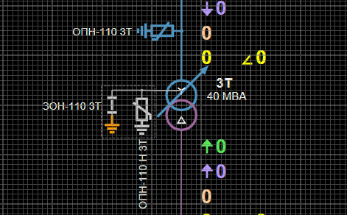
Обмен информацией при определении и изменении режимов заземления нейтралей силовых трансформаторов
Получение информации по режимам заземления нейтралей для нормальной схемы организовано в рамках предоставления данных по Приказу Минэнерго №102 в соответствии с ГОСТ Р 58651
АО «Россети Тюмень» и АО «ЕЭСК» для передачи соответствующей информации в РДУ используются следующие классы CIM:
распредустройства (VoltageLevel) класса напряжения «Нейтраль»
Перемычка (Jumper)
Ячейка (Bay)
ЗаземлРазъединитель (GroundDisconnector)
Разрядник (SurgeArrester)
Текущий уровень автоматизации приема и обработки информации по режимам заземления нейтралей для нормальной схемы достаточен для задач АО «СО ЕЭС»

Slide 11
Обмен информацией при определении и изменении режимов заземления нейтралей силовых трансформаторов
Принятые решения:
Для автоматизации процедуры согласования и утверждения режимов заземления нейтралей трансформаторов в ремонтных схемах требуется разработка специализированного программного комплекса, что в настоящее время нецелесообразно: высокая трудоемкость реализации, низкая актуальность автоматизации
Имеется потребность в получении информации о текущем положении нейтралей трансформаторов. Целесообразно использовать имеющиеся каналы передачи телеметрической информации

Slide 12
Предоставление списков работников, допущенных к производству переключений и ведению оперативных переговоров
Утвержден план-график
Согласованы подходы по описанию работников в ИМ
1
3
2
4
Подготовлены требования к программному обеспечению
АО «СО ЕЭС»
Разработаны методические указания
12

Slide 13
Предоставление списков работников, допущенных к производству переключений и ведению оперативных переговоров
Для предоставления списков персонала техническая возможность имеется, произведены тестовые обмены, но необходима доработка ПО и справочников для дальнейшего использования информации в деловых процессах АО «СО ЕЭС»
В настоящий момент разработан проект методических указаний, формализующих следующие вопросы:
Описание организационной структуры предприятий
Назначение ролей персонала, привязка оперативно-выездных бригад к нескольким энергообъектам
Правила создания и удаления объектов ИМ для новых и увольняющихся сотрудников
Необходимые меры по защите персональных данных

Slide 14
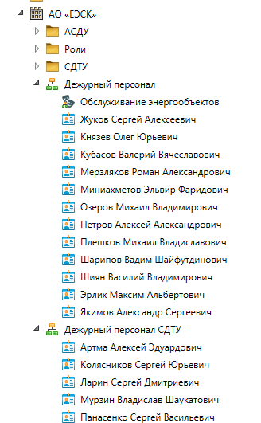
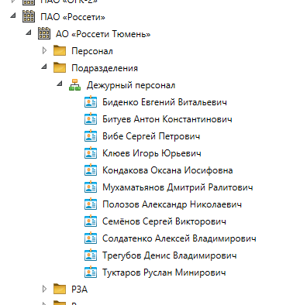
Предоставление списков работников, допущенных к производству переключений и ведению оперативных переговоров
Описание организационной структуры предприятий
Организация
Подразделения
Персонал
В информационной модели СО используется упрощенная организационная структура, планируется перейти на использование реальной структуры предприятия

Slide 15
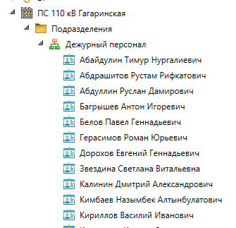
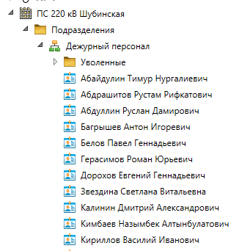
Предоставление списков работников, допущенных к производству переключений и ведению оперативных переговоров
Привязка оперативно-выездных бригад к нескольким энергообъектам
В настоящий момент приходится дублировать персонал ОВБ под разными энергообъектами, предлагается реализовать возможность привязки одного сотрудника к нескольким энергообъектам путем доработки профиля ИМ

Slide 16
Предварительные результаты пилотных проектов
Предоставление списков работников
Предоставление информации о КЗ
Обмен информацией о заземлении нейтралей трансформаторов
Выработано техническое решение, проведены тестовые обмены
Проведено определение вариантов решения
Проведен анализ делового процесса. Достаточный уровень автоматизации для обработки информации по режимам заземления нейтралей в нормальных схемах, в т.ч. Для формирования математической расчетной модели сети
Разработан проект методических указаний по моделированию
Прорабатывается план-график реализации (требует согласования с внешним разработчиком)
Прорабатываются технические решения по модернизации ПО и справочников

Slide 17
Актуальные вопросы по информационному обмену
Необходимы инструменты автоматизации проверки фрагментов ИМ по расширенному профилю, включая функционал автоматического назначения идентификаторов объектов
Требуется актуализация Регламента взаимодействия Филиалов АО «СО ЕЭС» и дочерних обществ ПАО «Россети» при обмене данными информационных моделей электрической сети:
в части моделирования и обмена информации перспективного оборудования;
в части регламентных работ по предоставлению фрагмента ИМ, проверки, устранению замечаний по результатам проверки ИМ;
в части обмена информацией о работниках, занимающихся сопровождением ИМ
Для присоединения к процессу других субъектов актуальна разработка типового Регламента взаимодействия при обмене данными ИМ
Требуется поднятие статуса Методических указаний по цифровому моделированию электрических сетей до отраслевого стандарта
Требуется проработка и обсуждение предложений по взаимодействию с субъектами в части предоставления результатов контрольных и внеочередных замеров
Необходимо регулярно проводить очные встречи специалистов, задействованных в деловых процессах, и разработчиков ПО для обмена опытом

Slide 18
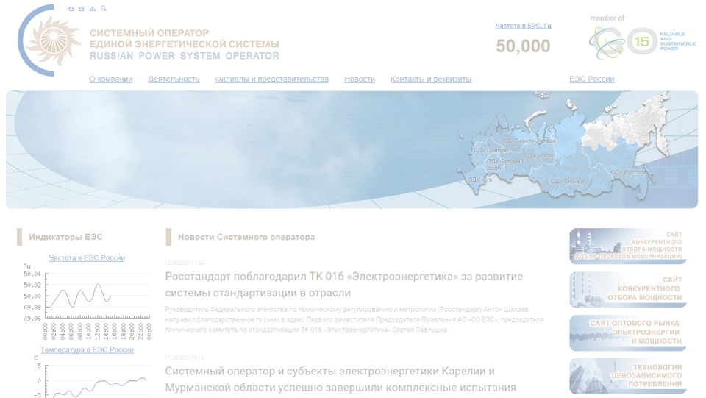
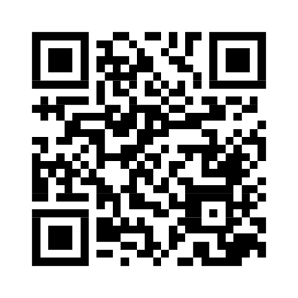
Спасибо за внимание
www.so-ups.ru
Оперативная информация о работе ЕЭС России
Жаврид Наталья Сергеевна
e-mail: ZhavridNS@tumrdu.so-ups.ru,тел. 8(3462) 76-23-47, +7-922-602-14-55
Шевчук Сергей Андреевич
e-mail: shevchuk@ural.so-ups.ru, тел:8(343)359-23-24

